Slide 1

ТЕМА 4
Трудоресурсний потенціал в системі менеджменту регіонального розвитку
Демографічна складова продуктивних сил
Демографічна ситуація в Україні
Світові демографічні тенденції
Індекс людського розвитку

Slide 2

Людські ресурси - специфічний і найважливіший з усіх видів економічних ресурсів.
Потенціал людських ресурсів досить часто ототожнюють із
поняттям потенціалу людського
капіталу (Плк), котрий
відображає здібності, навики
праці, економічну активність, здоров’я населення. В категорії людського капіталу оцінюються не тільки наявні на даному етапі, але й потенційні працівники — створювачі матеріальних благ.
Плк = ке_{л}(Пзтр+Пнзтр+Пнтр)
ке_{л} - частковий коефіцієнт людського ресурсного потенціалу (людського капіталу);
Пзтр - потенціал зайнятих трудових ресурсів;
Пнзтр - потенціал трудових ресурсів, незайнятих в економічній діяльності; Пнтр - людський капітал, що характеризує осіб, які не входять до категорії трудових ресурсів

Slide 3

У комплексі передумов розміщення продуктивних сил демографічні є найважливішою складовою частиною, бо трудові ресурси – головна продуктивна сила. Аналізуючи вплив демографічних ресурсів на розміщення продуктивних сил, треба враховувати, що населення – не лише виробник матеріальних благ і послуг, але і їхній споживач. Тому враховувати слід і осіб у працездатному віці, і дітей, і осіб похилого віку. Населення у своїй сукупності формує і споживчий ринок, і ринок праці.
В демографічній складовій продуктивних сил можна поділити на такі
основні структурні блоки:
чисельність населення країни (регіону), його динаміка, характер відтворення;
розміщення населення на території, щільність населення, форми розселення,
міграції;
статево-вікова структура населення, чисельність і динаміка трудових ресурсів,
рівень їхньої кваліфікації;
структура зайнятості населення;
національний склад населення;
демографічна політика держави.

Slide 4
Населення – сукупність людей, які проживають на визначеній території (у країні, області, місті, районі, селі тощо).
Трудові ресурси – частина населення регіону, що за своїм фізичним розвитком, розумовими здібностями і знаннями здатна працювати в галузях економіки України.
Економічно активне населення – населення певного віку (починаючи, як правило, із 16 або 18 років), яке бере участь у трудовій діяльності чи прагне реалізувати свою працездатність за винагороду.
Економічно включає: закладів;
неактивне населення
учнів денних навчальних
пенсіонерів за віком та
інвалідів; осіб, зайнятих у домашньому господарстві; тих, хто припинив пошук роботи, вичерпав усі можливості її отримання, але готовий стати до роботи, а також інших осіб, у яких немає потреби
працювати, незалежно від джерела
доходу.
Демографічний процес - це множина однорідних демографічних подій, що відбуваються з населенням в цілому (народжуваність, смертність, шлюбність, розлучуваність та міграційний рух населення).

Slide 5
Відтворення населення - процес оновлення населення внаслідок заміщення померлих людей поколінням народжених, що призводить до зміни в чисельності та складі населення.
Природний приріст – це різниця показників народжуваності та смертності.
Депопуляція зменшення чисельності
– систематичне
абсолютної
Міжнародна міграція робочої сили - це процес організованого або стихійного переміщення працездатного населення з однієї країни в іншу в межах міжнародного ринку праці на термін більше року
населення країни
або території. Депопуляція спричинюється до того, що кожне наступне покоління чисельно менше за попереднє.
Демографія (з грец. – народоопис) – наука, що вивчає кількість і якість населення, а також причини, які призводять до їхньої зміни
4

Slide 6
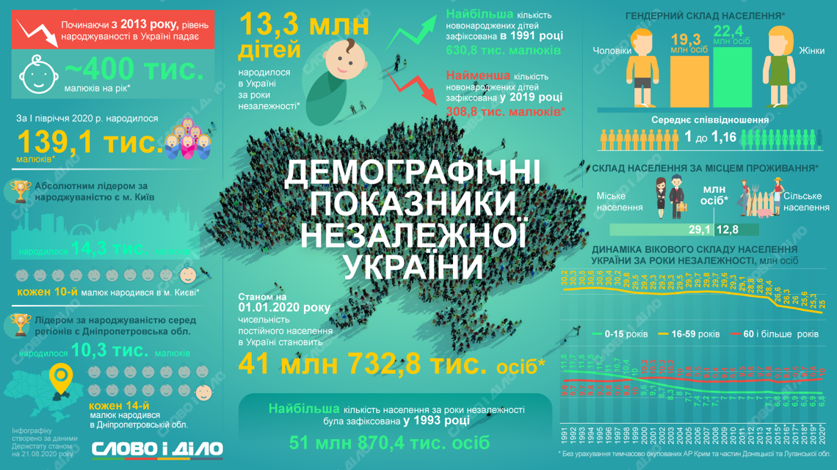
2. Демографічна ситуація в Україні
https://www.slovoidilo.ua/2020/08/21/infografika/suspilstvo/demohrafichna-sytuacziya-
ukrayini-period-nezalezhnosti

Slide 7
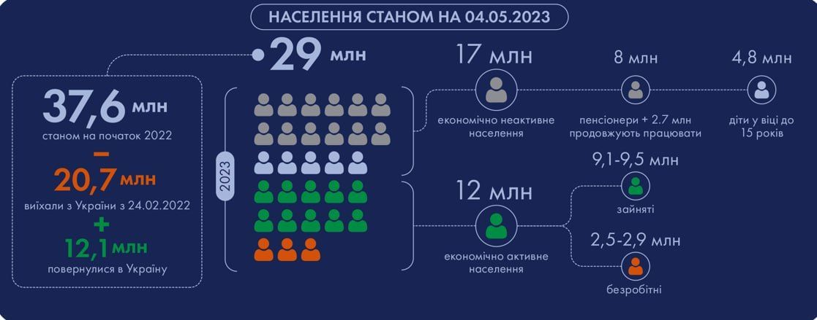

Slide 8
Буде скорочення населення
В Інституті демографії та соціальних досліджень імені М. В. Птухи кажуть, що інститут розробляв прогноз щодо чисельності населення України до 2037 року.
За основу бралася територія нашої держави в кордонах 1991 року, тобто з Кримом та тимчасово окупованими територіями.
"Ми оцінювали чисельність населення на 1 січня 2022 року. Головне тут питання: коли закінчиться війна. На нього, на жаль, ніхто не може зараз дати відповідь. Але це важливо для демографічного прогнозу: під час війни, після її закінчення і за декілька років після війни демографічні процеси відбуваються по-різному. Тому під час розробки прогнозу ми визначили, що війна закінчиться наприкінці 2024 року або на початку 2025 року. Післявоєнний період ми розбили на три частини, до 2037 року. Для кожного періоду були розроблені певні гіпотези щодо народжуваності, смертності та міграції. Тож за нашим прогнозом, на 1 січня 2037 року українців буде 30,5 мільйона. А ось на 1 січня 2025 року – 33,6 мільйона, на 1 січня 2026 року – 33,7 мільйона. Після цього буде тільки скорочення кількості населення до 30,5 мільйона", – розповідає сайту ТСН.ua Олександр Гладун, заступник директора з наукової роботи Інституту демографії та соціальних досліджень імені М. В. Птухи НАНУ.

Slide 9
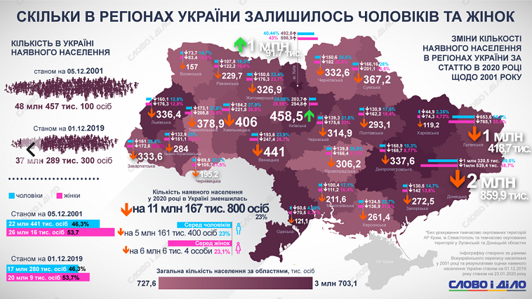

Slide 10
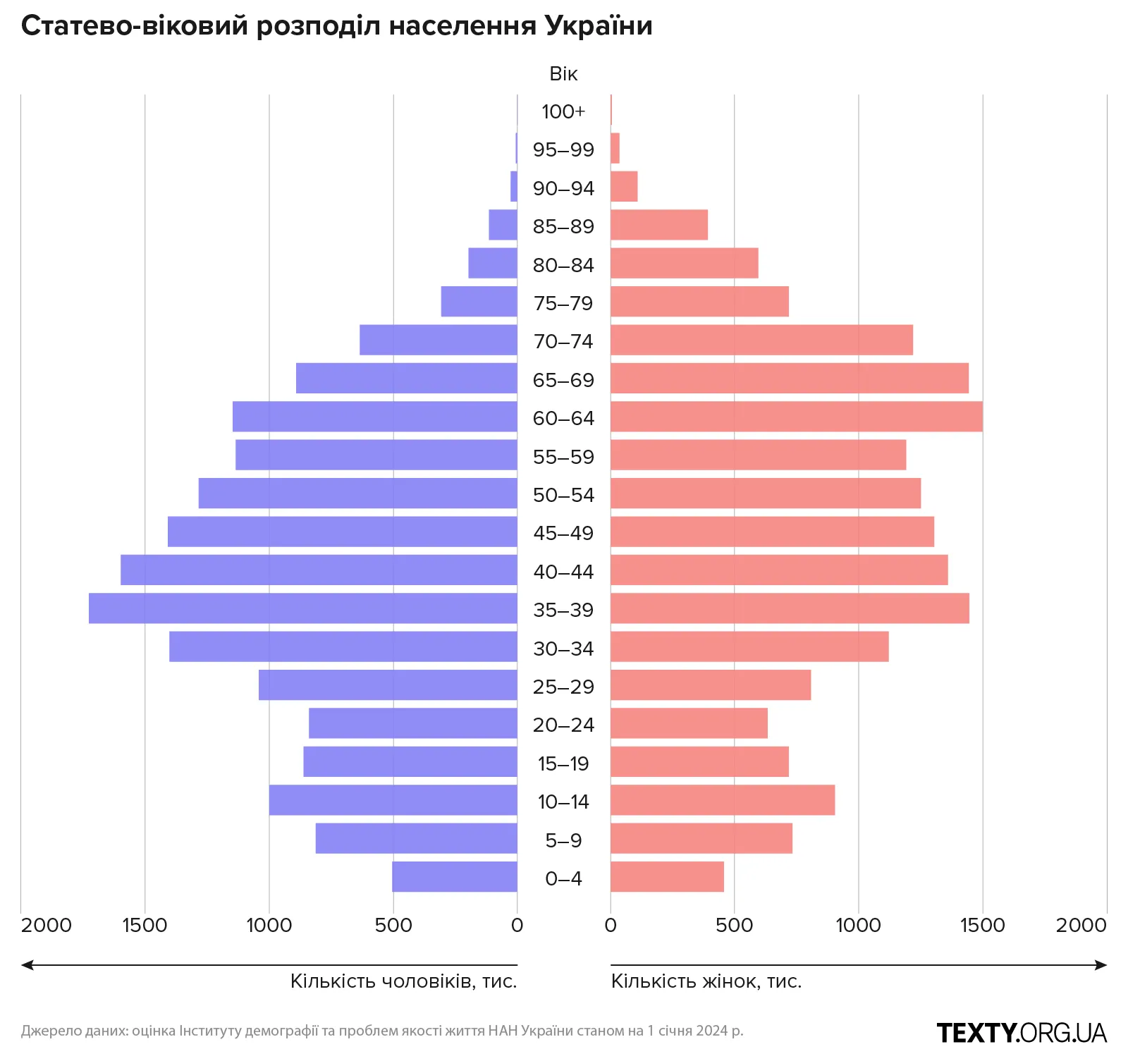

Slide 11
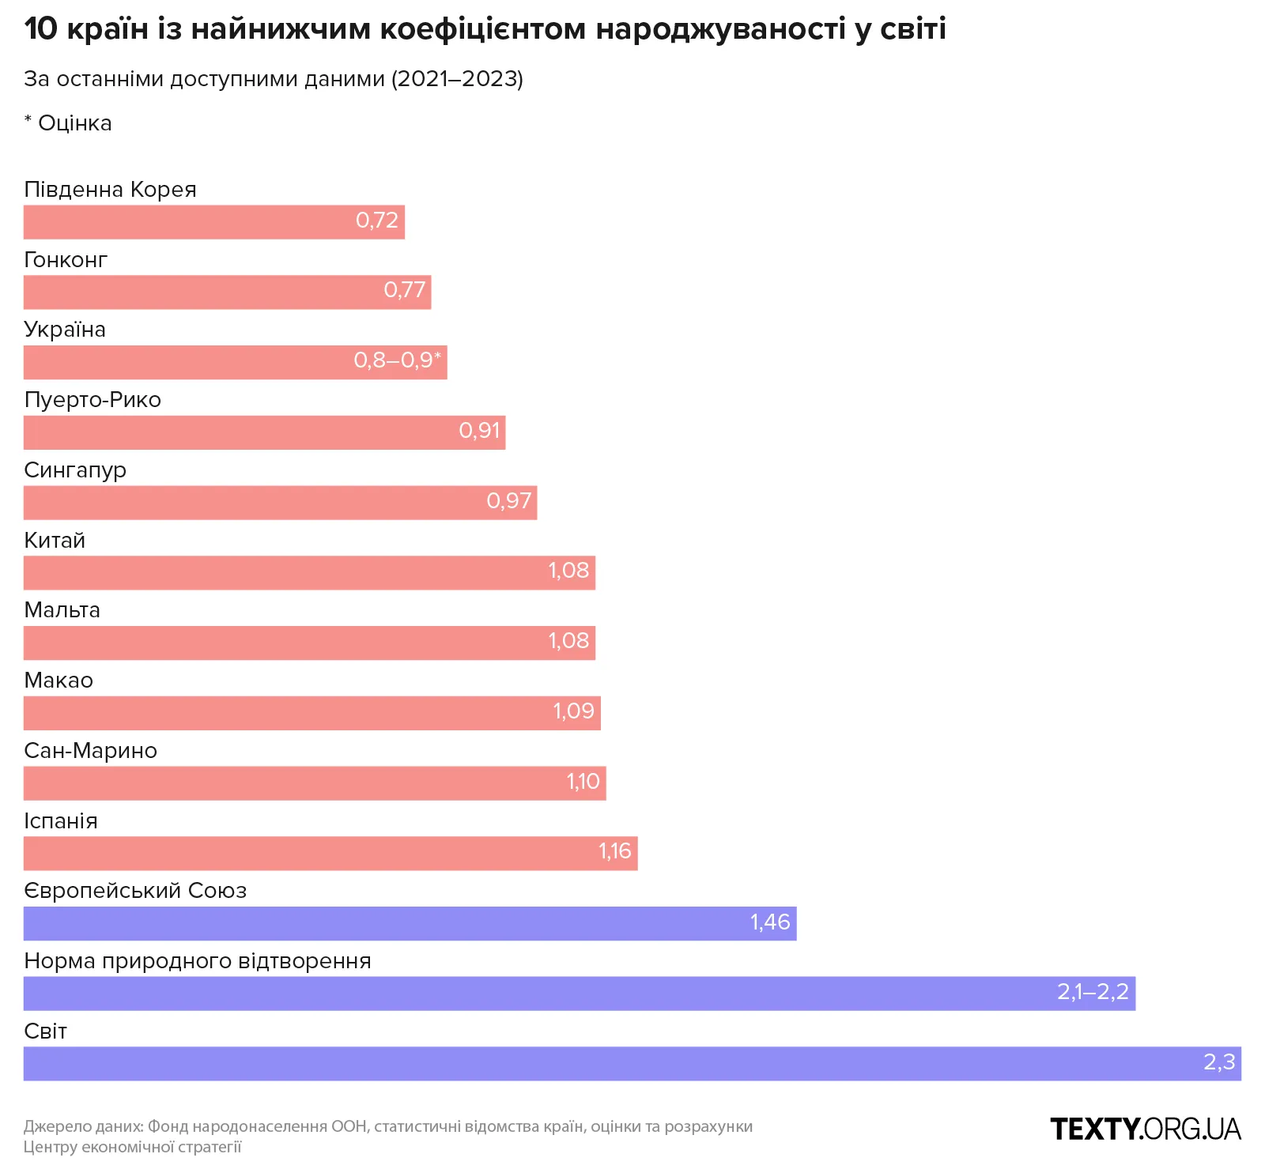

Slide 12
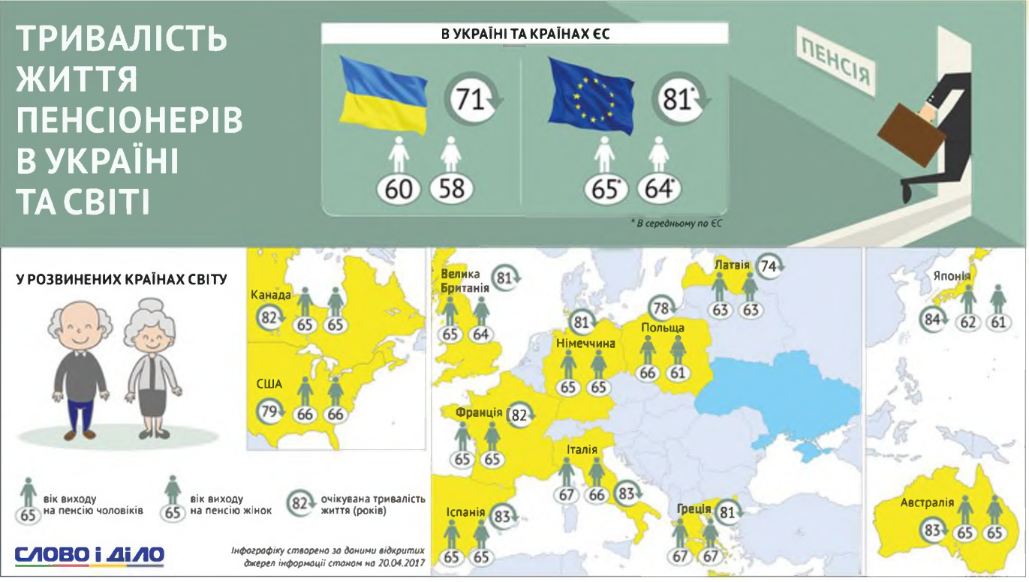

Slide 13
Основні характеристики ринку праці України
Затяжна війна вносить істотні зміни у функціонування економічної системи України загалом та ринку праці зокрема. Ринок праці України, який у період повномасштабної війни відчутно змінився як за структурою, так і за географією, в умовах турбулентності та невизначеності поступово відновлюється, реагуючи на нові виклики та вимоги. Поряд з цим в умовах бойових дій, структурних і територіальних змін потреб у робочій силі, масштабного переміщення населення та мобілізації поглиблюються проблеми у сфері зайнятості. Так, згідно з оцінками Національного банку України (НБУ), чисельність робочої сили у віковій групі 15–70 років на початок 2024 р. зменшилася на понад чверть проти 2021 р. Майже половина цього скорочення відбулася через зовнішніх мігрантів, що не працюють дистанційно (під час оцінення враховано дослідження ЦЕС щодо частки зовнішніх мігрантів, які працюють дистанційно, – 2023 р. вона становила 8–10 %). За даними НБУ, близько 40 в. п. від скорочення робочої сили 2023 р. проти 2021 р. відбулося через демографічні втрати й окупацію, а також перехід до економічно неактивного населення – через імовірні труднощі з пошуком роботи для внутрішньо переміщених осіб (ВПО), необхідність догляду за іншими членами родини, збільшення кількості пенсіонерів, брак навичок, зажаданих на ринку праці

Slide 14
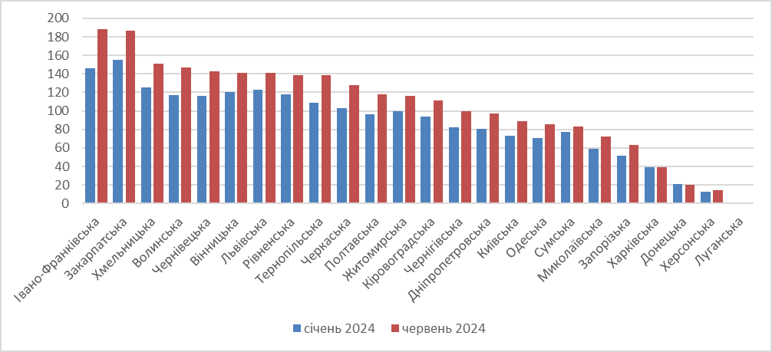
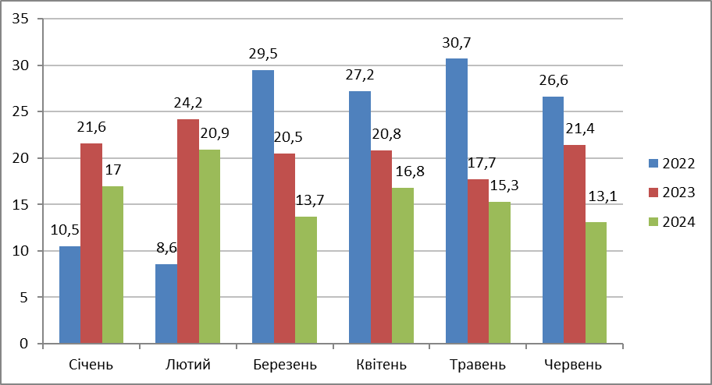
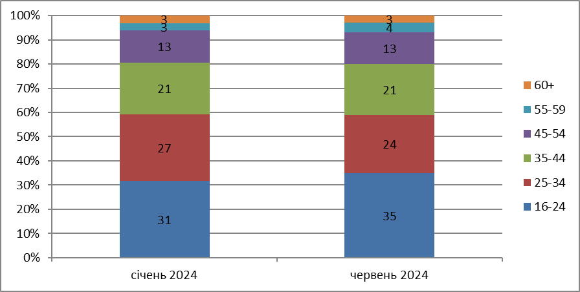
Відновлення регіональних ринків праці за кількістю вакансій
(кількість вакансій у січні та червні 2024 р. відносно лютого 2022 р., %)
Розподіл кандидатів на заміщення вакансій за віком, %
Рівень безробіття в Україні у І півріччі 2022, 2023 та 2024 рр., %

Slide 15
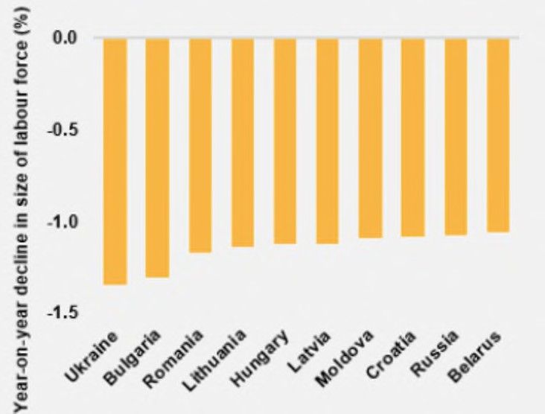
Україна очолила рейтинг країн, які найстрімкіше
втрачатимуть трудові ресурси

Slide 16




Комплекс напрямів ефективного використання потенціалу людського
капіталу включає:
підтримку сім’ї, молоді, материнства та дитинства, соціально незахищених верств населення;
розвиток соціального партнерства, подолання бідності;
збереження і нарощування професійно-кваліфікаційного потенціалу відчизняного
працівника, співпраця з закордонними фахівцями;
оптимальний розподіл людського капіталу за сферами економічної діяльності,
відродження престижу науковців та працівників інтелектуальної сфери;
оптимізацію трудозабезпеченості територій України з урахуванням необхідності збалансування соціально-економічного розвитку регіонів, гнучка міграційна політика з метою прискореного відтворення демографічного потенціалу країни;
залучення в суспільне виробництво резервів людського капіталу, доведення безробіття до природної норми.

Slide 17
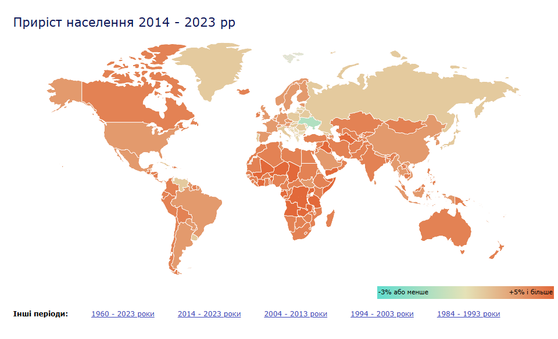
Основні демографічні тенденціі

Slide 18
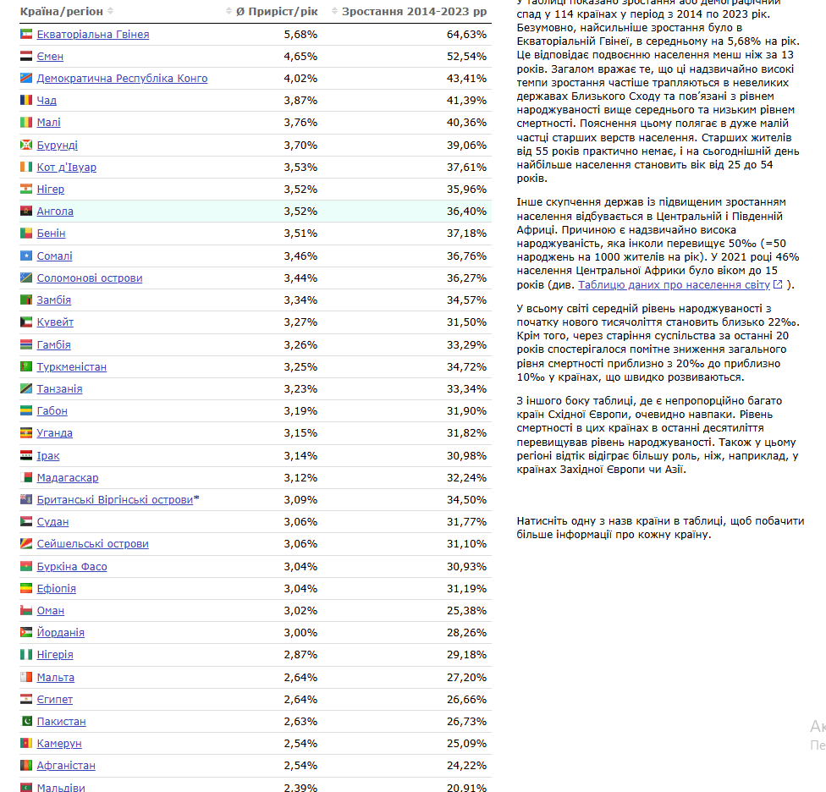

Slide 19
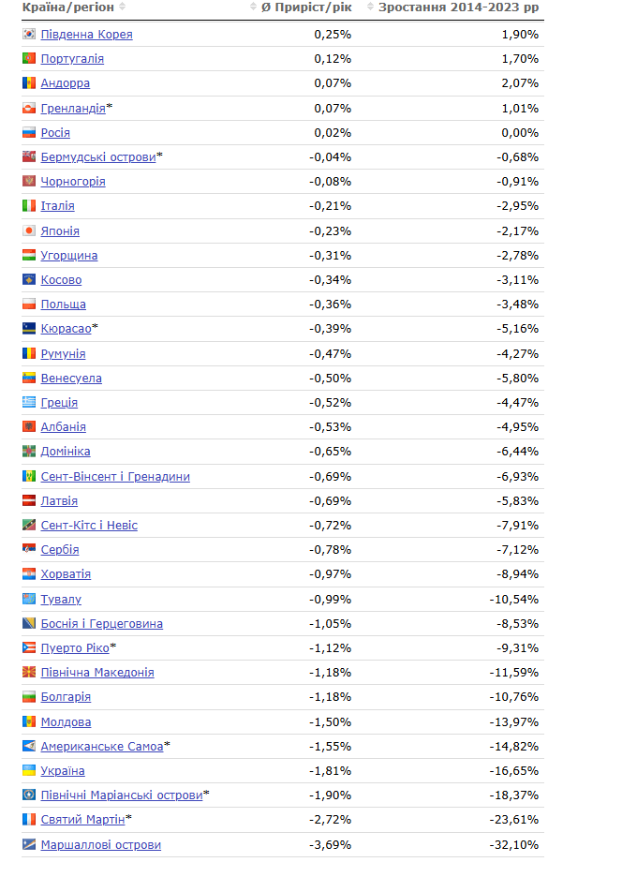

Slide 20
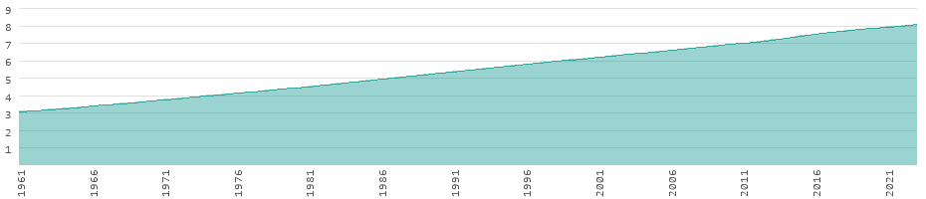
Зростання населення в усьому світі
За останні 2000 років чисельність населення збільшувалася повільно і стабільно. Лише 350 років тому на землі було лише півмільярда людей. З «промисловою революцією» наприкінці XVIII століття почалося безпрецедентне зростання населення. Численні технічні та хімічні розробки, такі як медицина та добрива, різко знизили рівень смертності. У той же час було покращено постачання їжі для значної частини населення, що також забезпечило майбутнє нащадків і, таким чином, призвело до збільшення народжуваності. Приріст населення підскочив з 0,3% до 0,8%. Тільки за наступні 300 років населення світу зросло з 0,5 до понад трьох мільярдів людей.
Враховуючи останній час, крива знову вирівнюється. На наступному графіку показано еволюцію населення світу з 1960 по 2023 рік. Експоненціальний розвиток населення зменшився, і графік є майже лінійним. Спостерігається лише мінімальне зниження темпів зростання.
На кінець 2023 року на землі було 8,06 мільярда людей. Темп зростання склав 0,90 відсотка.

Slide 21
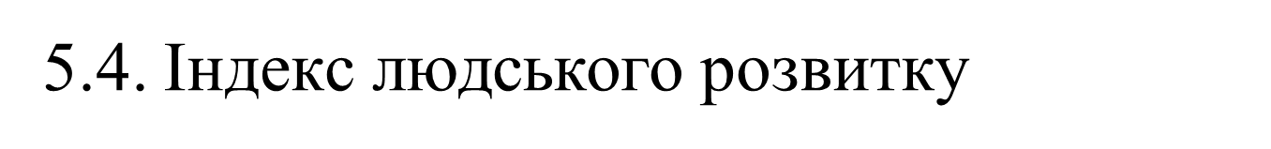
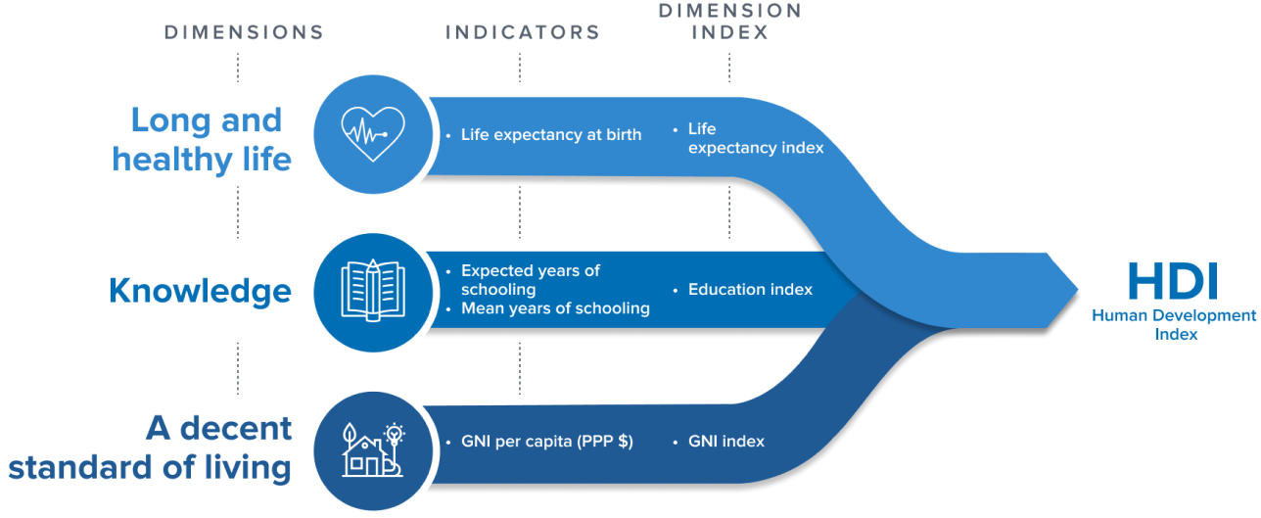
Індекс людського розвитку (ІЛР)
ІЛР був створений, щоб підкреслити, що люди та їхні здібності мають бути основним критерієм для оцінки розвитку країни, а не тільки економічне зростання.

Slide 22
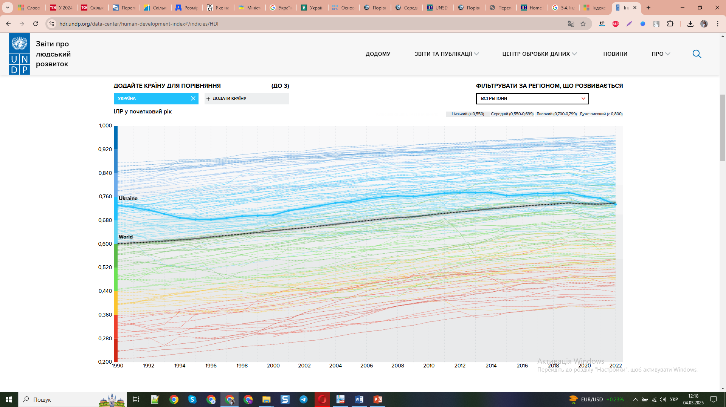

Slide 23
